Slide 1
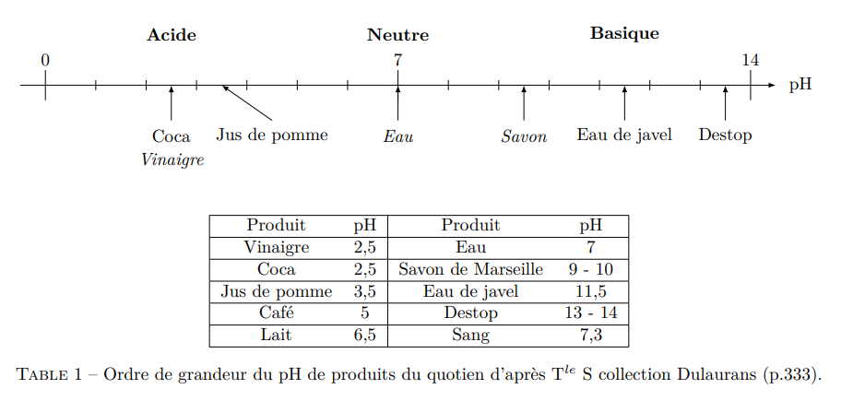

Slide 3
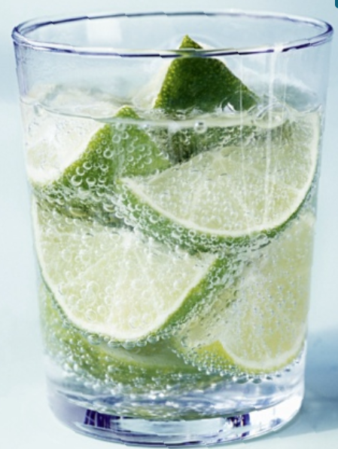
citron dans l’eau gazeuse (Belin)

Slide 4
